Slide 1
Spelarutbildningsplan
Baserad på Svenska Fotbollförbundets Spelarutbildningsplan
Notes:
Hälsa deltagarna välkomna och presentera dig själv.
Poängtera att Spelformen heter 11 mot 11 inte 11-manna.

Slide 2
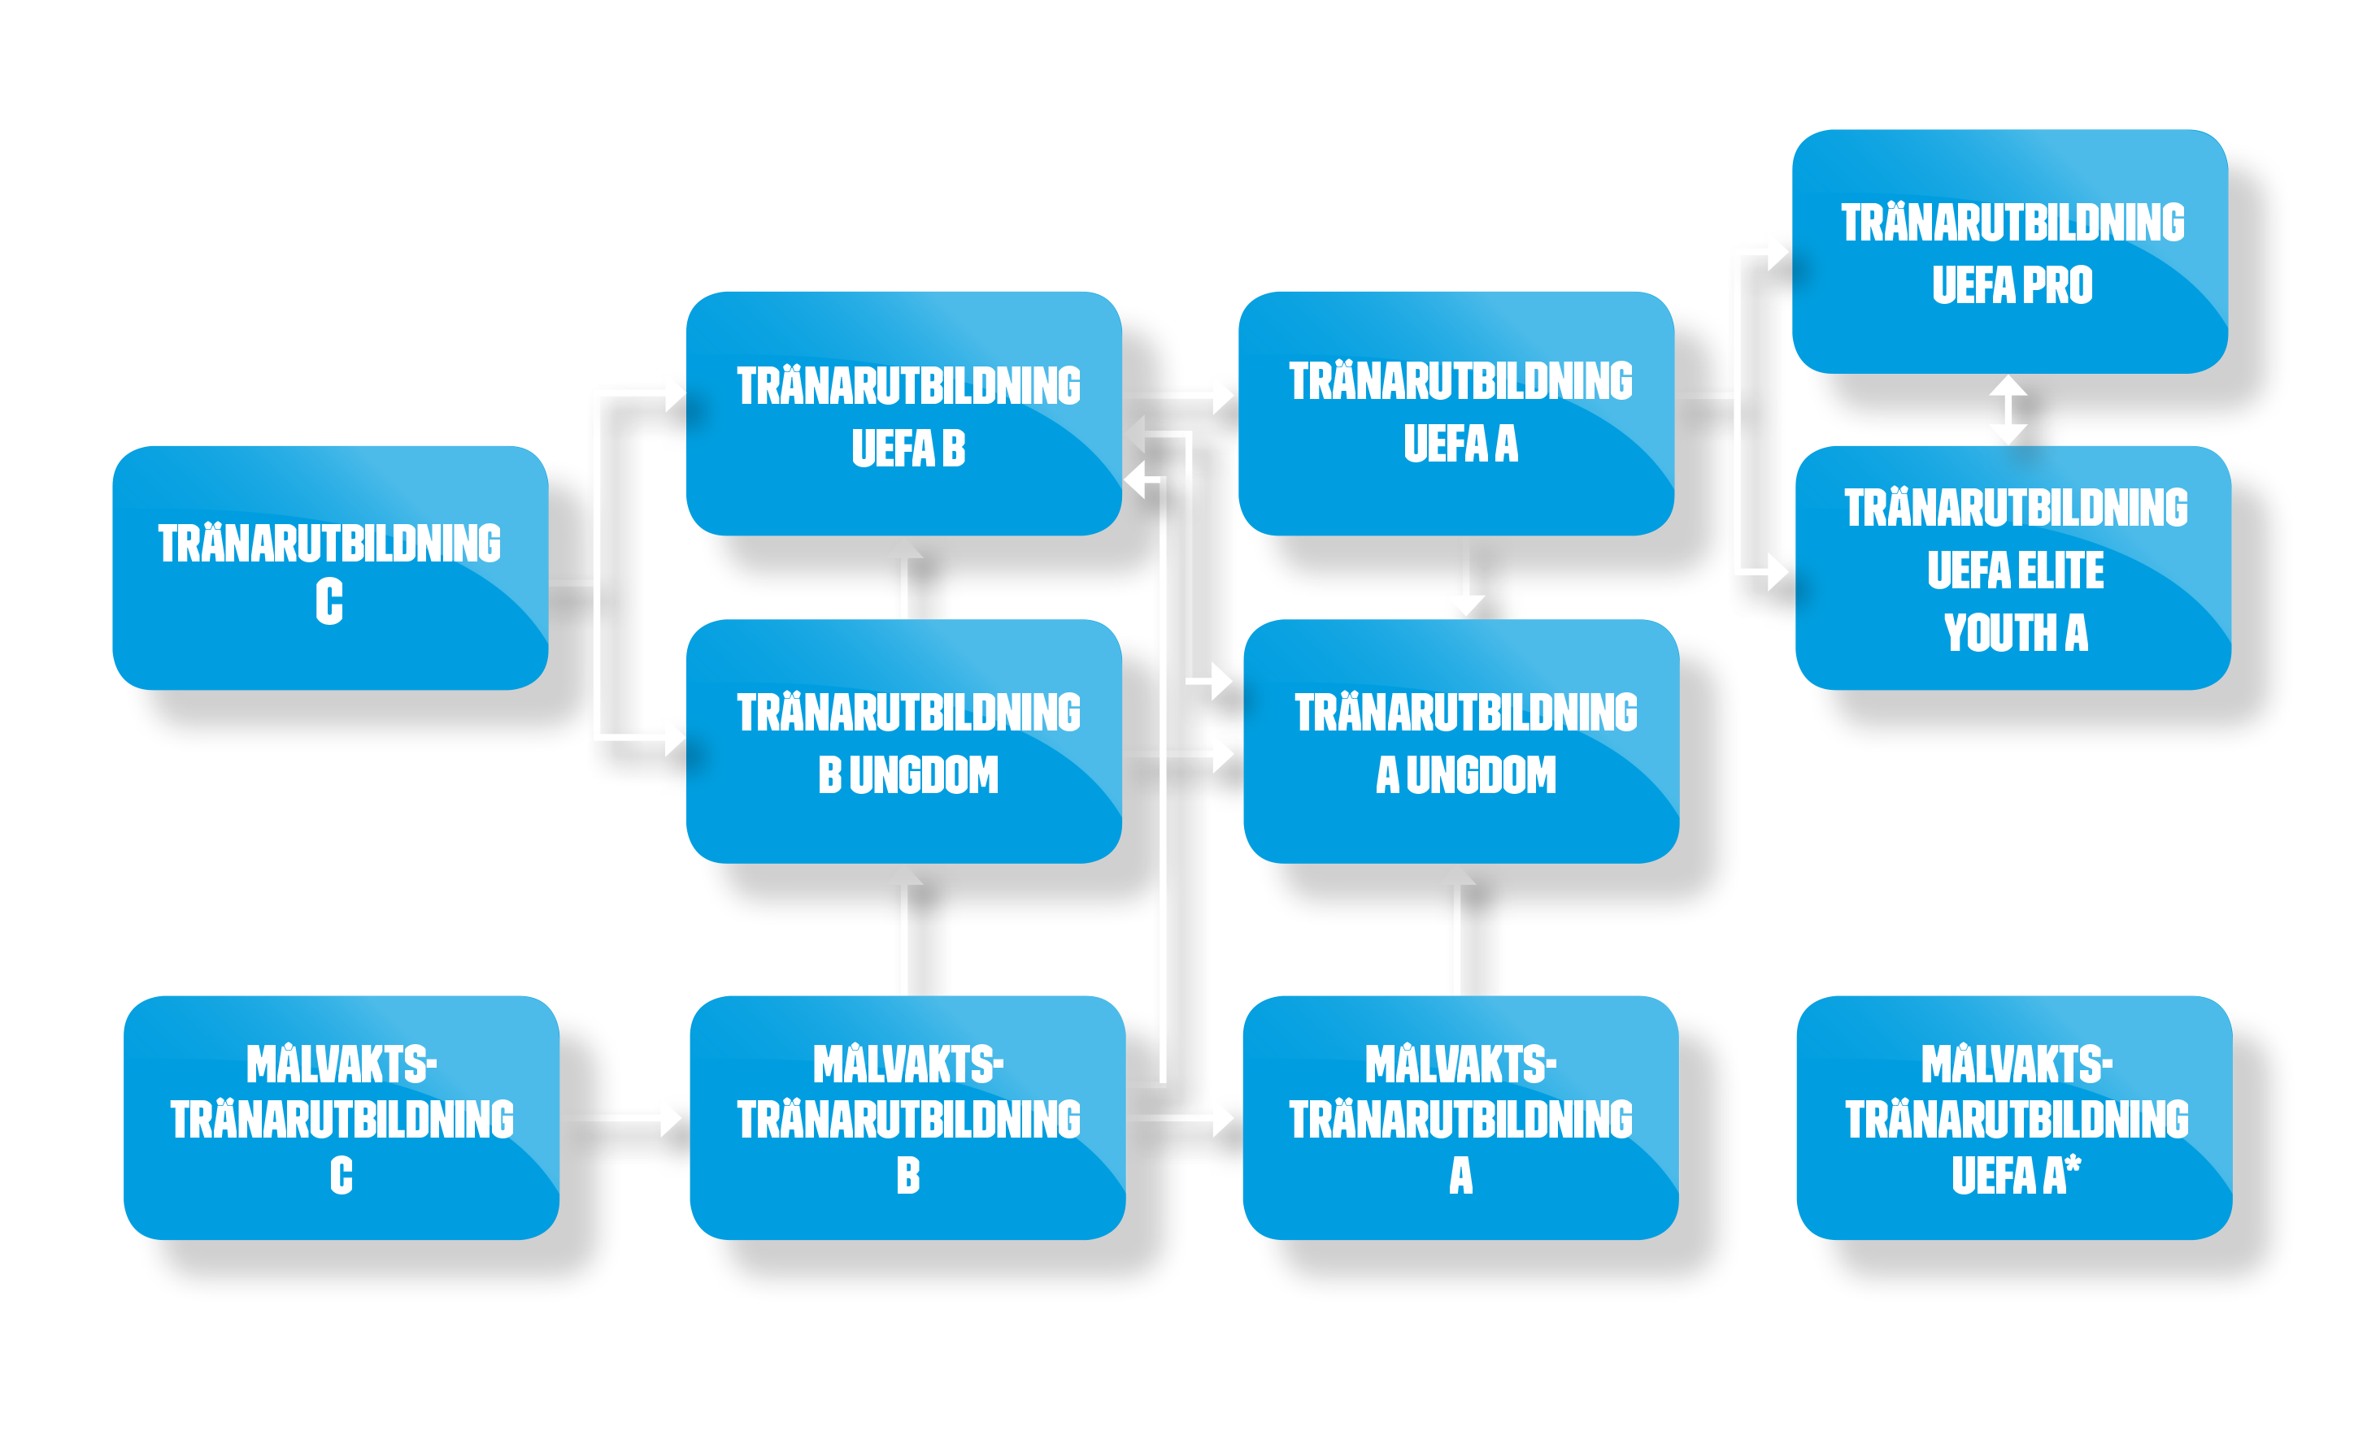
Tränarutbildning
Tränarens individuella kompetensutveckling
Hur träningar och matcher bedrivs
svenskfotboll.se/utbildning
Notes:
I spelformen 11 mot 11 bör ledare gå tränarutbildning C och B Ungdom om detta inte redan har skett.
För ledare som har gått Tränarutbildning B Ungdom är det lämpligt att gå vidare med Tränarutbildning A Ungdom under denna spelform.
Det rekommenderas att minst någon ledare går Målvaktstränarutbildning C och gärna Målvaktstränarutbildning B.
TU C består av 2 heldagar med hemuppgifter emellan.
TU B Ungdom består av 4 heldagar med hemuppgifter emellan (2 dagar – hemuppgifter – 2 dagar).
TU A Ungdom består av 4 heldagar med hemuppgifter både före och efter tillfälle 1 (hemuppgifter – 2 dagar – hemuppgifter – 2 dagar).
Tryck på att det är viktigt att gå tränarutbildning för att på bästa sätt kunna skapa bra verksamhet för ungdomarna. Spelformsutbildningarna är endast ett komplement till tränarutbildning.

Slide 3
Spelformer - Spelarutbildningsplan
Föreningens struktur för lagens träningar och matcher
Vad spelare bör utbildas i under träning och match
11 mot 11
15-19 år
Kollektivt spel med hela laget
11 mot 11
15-19 år
Kollektivt spel med hela laget
9 mot 9
13-14 år
Kollektivt spel med flera spelare
7 mot 7
10-12 år
Kollektivt spel med få spelare
5 mot 5
8-9 år
Spel med närmaste medspelare
3 mot 3
6-7 år
Individuellt spel
svenskfotboll.se/utbildning
Notes:
Poängtera även att Spelformerna och Spelarutbildningsplanen hänger ihop och båda syftar till att skapa bra spelarutbildning.
Innehållet stegras succesivt och handlar om vad som bör prioriteras i träning och match i de olika spelformerna.

Slide 4
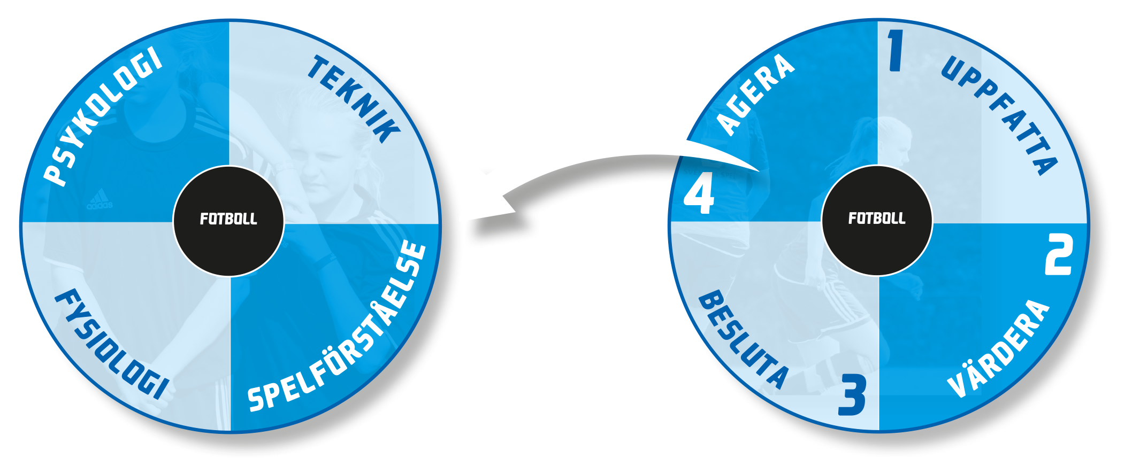
Fotbollsaktionen och informationsprocessen
Notes:
Informationsprocessen: - Poängtera att spelarna bör få ta egna beslut och därmed träna på alla fyra delar av informationsprocessen i samband med träningar och matcher. - Ledare kan vägleda spelare genom att ställa frågor och samtala om olika situationer som uppstår på planen.
Fotbollsaktionen: - En aktion i fotboll består av fyra delar som samverkar. - I spel och spelövningar får spelarna träna på aktionens alla 4 delar.

Slide 5
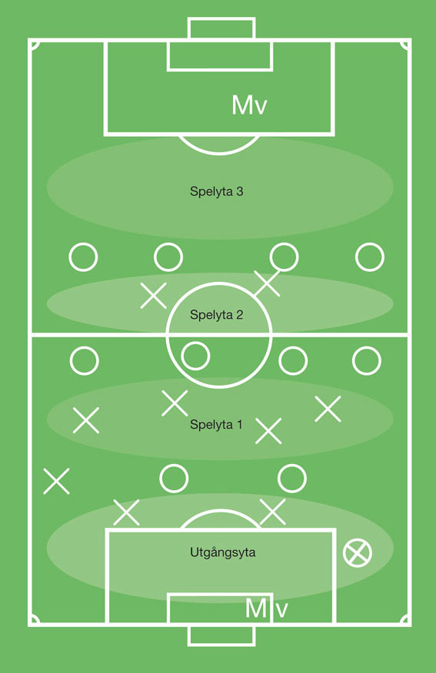
Spelytor i anfallsspelet
Bakom motståndarnas backlinje
Bakom motståndarnas mittfält
Bakom motståndarnas forwards
Framför motståndarnas forwards
Notes:
Bild 15. Repetera begreppet spelytor i anfallsspelet. Betona att
arbetssättet i anfallsspel respektive försvarsspel handlar om att erövra
spelytor i djupled respektive förhindra att motståndarna erövrar
spelytor i djupled.

Slide 6
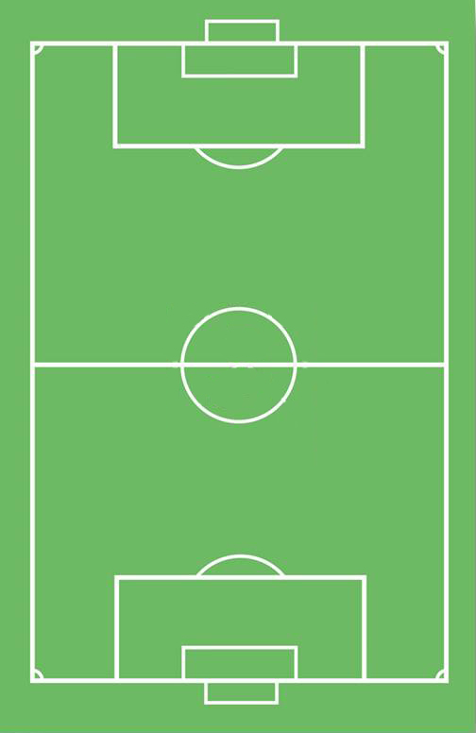
Planens tredjedelar
Tredjedelar lag O
Sista tredjedelen
Första tredjedelen
Mv
O
O
O
O
X
X
O
O
Centrala tredjedelen
X
O
X
Centrala tredjedelen
X
O
X
O
X
X
X
O
X
Första tredjedelen
Sista tredjedelen
Mv
Tredjedelar lag X
Notes:
Bild 16-17. Redogör för begreppen korridorer och tredjedelar. Använd texten
på sidan 23 i boken Tränarutbildning B Ungdom som stöd.

Slide 7
Planens korridorer
Yttre korridorer
Inre korridorer
Central korridor
Notes:
Bild 16-17. Redogör för begreppen korridorer och tredjedelar. Använd texten
på sidan 23 i boken Tränarutbildning B Ungdom som stöd.

Slide 8
Anfallsspel
Passera motståndare med bollen
Omställning
Försvarsspel
Ta bollen
Speluppbyggnad
Kontring
Återerövring
Förhindra speluppbyggnad
Komma till avslut och göra mål
Förhindra och rädda avslut
Laget
Spelaren
Driva
Vända
skjuta
Bryta
Målvakten
Fotbollsfysiologi
Rulla, kasta, fånga bollen.
Koordinationsövningar med boll, stafetter och hinderbanor
Fotbollspsykologi
Långsiktig utveckling ex att en spelare väljer en aktivitet på träning som hon/han tycker är rolig.
Göra nästa aktion ex att en spelare tar tillbaka bollen när hon /han har tappat den.
Göra lagkamrater bättre ex att en spelare berömmer lagkamrater som anstränger sig för att ta tillbaka bollen
Notes:
Förklara att figuren gäller i all fotboll.
I spelformen 11 mot 11 bör spelarna kunna uppfatta vilket skede laget är i.

Slide 9
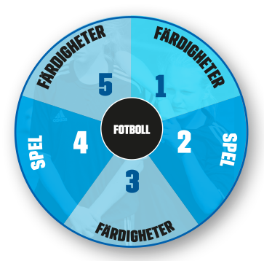
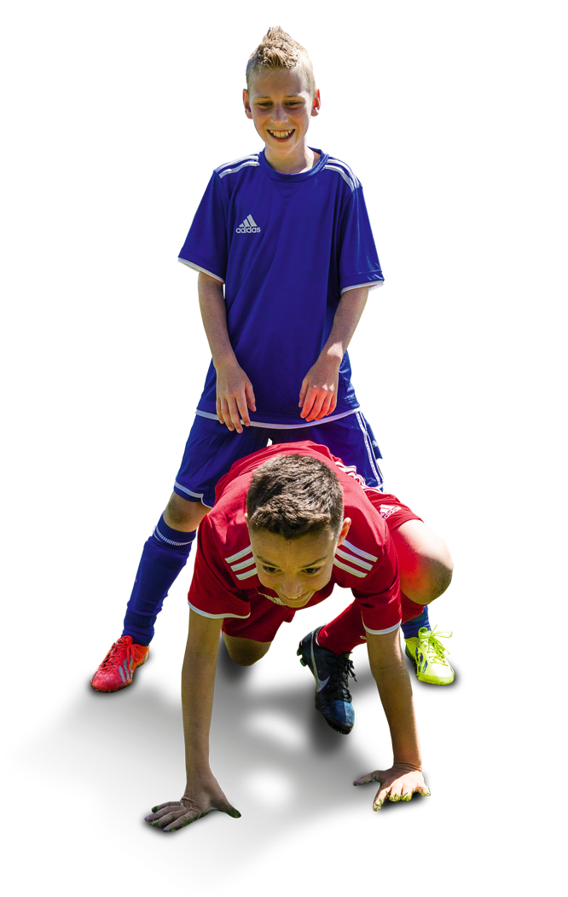
Tips till träning
1 ledare / 6 barn
Korta samlingar och kort tid mellan övningar
Stationsträning med fotbollslekar och spel
Koordinationsövningar med och utan boll
Anpassa efter spelformen 3 mot 3
- Driva, vända, skjuta och bryta
Notes:
Poängtera att det behöver vara många vuxna för att hinna ge uppmärksamhet till alla barn. Stationsträning kan vara ett sätt att få ner tiden mellan övningarna (om ni kan ställa iordning stationerna innan träningen). Det är även ett sätt att använda materialet effektivt (t.ex. målen används hela tiden).
Berätta att Spelarutbildningsplanen presenterar vad som är lämpligt att träna på i de olika spelformerna.
Hänvisa sista punkten och träningsinnehållet till filmerna ni sett om spelet.

Slide 10
Anfallsspel
Passera motståndare med bollen
Omställning
Försvarsspel
Ta bollen
Speluppbyggnad
Kontring
Återerövring
Förhindra speluppbyggnad
Komma till avslut och göra mål
Förhindra och rädda avslut
Laget
Spelbarhet
Spelaren
Driva Passa
Vända ta emot bollen
Skjuta utmana, finta, dribbla
Bryta
Pressa
Markera
Målvakten
Rulla bollen
Kasta bollen
Fånga
Kasta sig
Fotbollsfysiologi
Koordinationsövningar med boll, stafetter och hinderbanor
Fotbollspsykologi
Långsiktig utveckling ex att en spelare väljer en egen lösning i en övning (ex skott med höger eller vänster fot)
Göra nästa aktion ex att en spelare vågar utmana igen när hon/han har tappat bollen.
Göra lagkamrater bättre ex att en spelare säger ”bra kämpat” och försök igen” till sina lagkamrater.
Notes:
Förklara att figuren gäller i all fotboll.
I spelformen 11 mot 11 bör spelarna kunna uppfatta vilket skede laget är i.

Slide 11
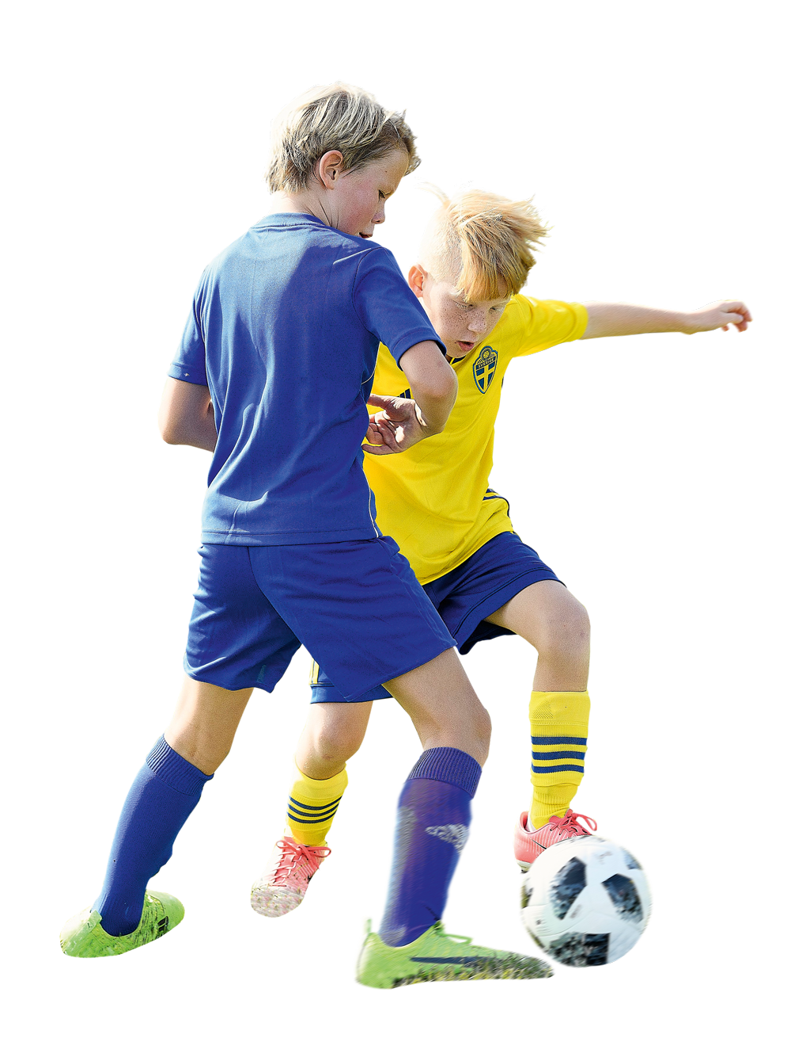
Tips till träning
1 ledare / 8 barn
Korta samlingar och kort tid mellan övningar
Stationsträning som följer ett tema med mycket spel
Koordinationsövningar med och utan boll
Anpassa efter spelformen 5 mot 5
Notes:
Poängtera att det behöver vara många vuxna för att hinna ge uppmärksamhet till alla barn.
Stationsträning kan vara ett sätt att få ner tiden mellan övningarna (om ni kan ställa iordning stationerna innan träningen). Det är även ett sätt att använda materialet effektivt (tex målen används hela tiden).
Berätta att Spelarutbildningsplanen presenterar vad som är lämpligt att träna på i de olika spelformerna. Hänvisa sista punkten och träningsinnehållet till filmerna ni sett om spelet.

Slide 12
Anfallsspel
Passera motståndare med bollen
Omställning
Försvarsspel
Ta bollen
Speluppbyggnad
Kontring
Återerövring
Förhindra speluppbyggnad
Uppfylla grundförutsättningarna
Snabbt speldjup framåt och bakåt
Snabbt pressa bollhållaren
Samla laget i lagdelar
Komma till avslut och göra mål
Förhindra och rädda avslut
De flesta avsluten i straffområdet
Förhindra avslut i straffområdet
Spelbarhet Djupledsspel
Spelavstånd Spelvändning
Speldjup Uppflyttning
Spelbredd Väggspel
Laget
Försvarssida
Täckning
Nedflyttning
Uppflyttning
Driva Passa
Vända Ta emot bollen
Skjuta Utmana, finta, dribbla
Spelaren
Bryta Tackla
Pressa
Markera
Målvakten
Fånga bryta djupled
Palming
Kasta sig
Rulla bollen
Kasta bollen
Fotbollsfysiologi
Koordinationsövningar med boll och utan boll, stafetter och hinderbanor
Parövningar och övningar med den egna kroppen som belastning.
Fotbollspsykologi
Långsiktig utveckling ex att en spelare reflekterar över vad hon/han har lärt sig i samband med träning och match.
Göra nästa aktion ex att en spelare fortsätter att vara spelbar även i motgång.
Göra lagkamrater bättre ex att en spelare berömmer lagkamrater som är spelbara.
Notes:
Förklara att figuren gäller i all fotboll.
I spelformen 11 mot 11 bör spelarna kunna uppfatta vilket skede laget är i.

Slide 13
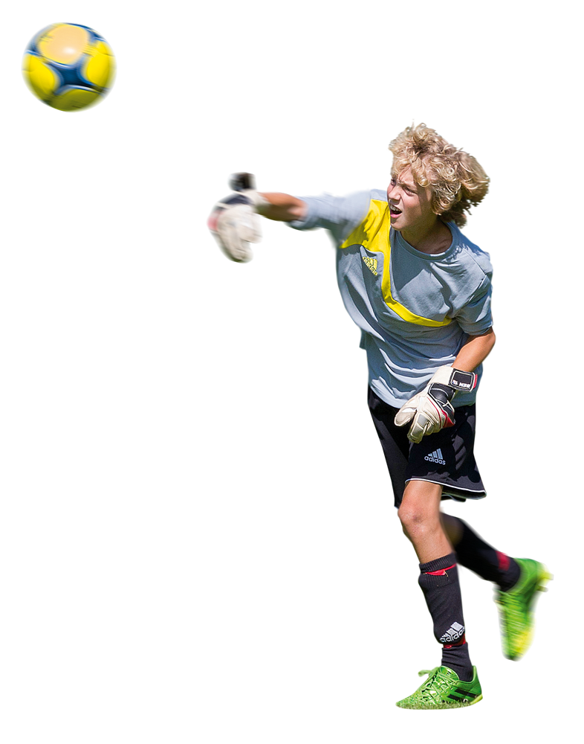
Tips till träning
1 ledare / 10 spelare
Följ ett tema och spela mycket
Matchlika övningar med hög aktivitet
Anpassa efter spelformen 7 mot 7
Notes:
Poängtera att det behöver vara många vuxna för att hinna ge uppmärksamhet till alla barn.
Berätta att Spelarutbildningsplanen presenterar vad som är lämpligt att träna på i de olika spelformerna.
Hänvisa sista punkten och träningsinnehållet till filmerna ni sett om spelet.

Slide 14
Anfallsspel
Passera motståndare med bollen
Omställning
Försvarsspel
Ta bollen
Speluppbyggnad
Kontring
Återerövring
Förhindra speluppbyggnad
Uppfylla grundförutsättningarna
Spelbarhet i alla spelytor
Snabbt speldjup framåt och bakåt
Snabb spelbarhet i spelyta 2 och 3
Snabbt pressa bollhållaren
Snabbt förhindra passningsalternativ
Samla laget i lagdelar
Förhindra spel genom lagdelarna
Komma till avslut och göra mål
Förhindra och rädda avslut
De flesta avsluten i straffområdet
Returer
Förhindra avslut i straffområdet
Returer
Spelbarhet Djupledsspel Väggspel
Spelavstånd Spelvändning Överlappning
Speldjup Uppflyttning Avledande rörelse
Spelbredd Väggspel
Försvarssida Uppflyttning
Täckning Överflyttning
Understöd Centrering
Nedflyttning
Laget
Driva Passa Nicka
Vända Ta emot bollen
Skjuta Utmana, finta, dribbla
Spelaren
Bryta Tackla
Pressa Nicka
Markera Blockera
Rulla bollen
Kasta bollen
Utspark
Målvakten
Fånga bryta djupledpassning
Palming boxa
Kasta sig Upphopp (fånga/boxa)
Fotbollsfysiologi
Koordinationsövningar med boll och utan boll, stafetter och hinderbanor
Parövningar och övningar med den egna kroppen som belastning.
Löpningar med hastighets- och riktningsförändringar
Fotbollspsykologi
Långsiktig utveckling ex att en spelare sätter upp mål inför träning och match och utvärderar
Göra nästa aktion ex att en spelare går in i en nickduell även om han/hon har förlorat en nickduell tidigare.
Göra lagkamrater bättre ex att en spelare visar positiva gester mot lagkamrater.
Notes:
Förklara att figuren gäller i all fotboll.
I spelformen 11 mot 11 bör spelarna kunna uppfatta vilket skede laget är i.

Slide 15
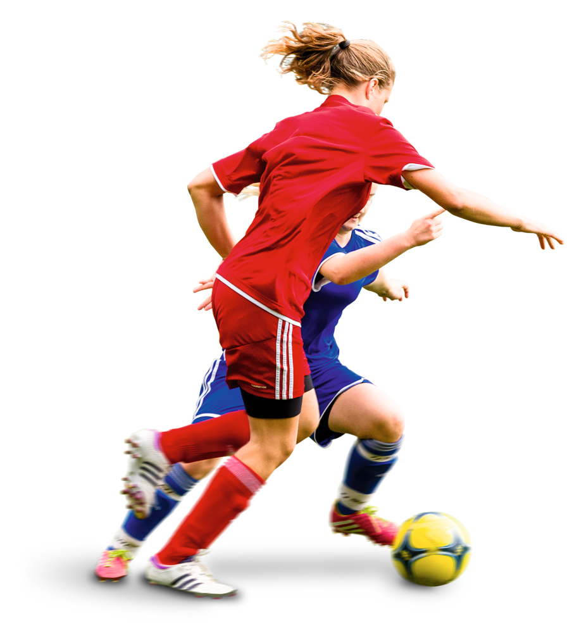
Tips till träning
1 ledare / 10 spelare
Träna matchlikt med övervägande spelövningar och spel
Följ samma tema genom hela träningen
Koordinationsövningar (tex knäkontroll)
Anpassa efter spelformen 9 mot 9
Notes:
Poängtera att det behöver vara många vuxna för att ge uppmärksamhet till alla. En tydlig rollfördelning med vem som ska göra vad är viktigt för en effektiv träning.
Knäkontroll är ett program för att främst minska risken för knäskador men förbättrar även spelarnas kroppskontroll. Det finns gratis app att ladda ner med övningarna.
Berätta att Spelarutbildningsplanen presenterar vad som är lämpligt att träna på i de olika spelformerna.
Hänvisa sista punkten och träningsinnehållet till filmerna ni sett om spelet.

Slide 16
Anfallsspel
Passera motståndare med bollen
Omställning
Försvarsspel
Ta bollen
Speluppbyggnad
Kontring
Återerövring
Förhindra speluppbyggnad
Uppfylla grundförutsättningarna
Spelbarhet i alla spelytor
Spelbarhet i alla korridorer
Snabbt speldjup framåt och bakåt
Snabb spelbarhet i spelyta 2 och 3
Snabb spelbarhet i flera korridorer
Snabbt pressa bollhållaren
Snabbt förhindra passningsalternativ
Snabbt förhindra spel framför och bakom backlinjen
Samla laget i lagdelar
Förhindra spel genom lagdelarna
Samla laget i de 3 korridorerna närmast bollen
Komma till avslut och göra mål
Förhindra och rädda avslut
De flesta avsluten i straffområdet
Returer
Löpningar i straffområdet
Förhindra avslut i straffområdet
Returer
Försvara ytor i straffområdet
Spelbarhet Djupledsspel Väggspel Korslöpning
Spelavstånd Spelvändning Överlappning
Speldjup Uppflyttning Avledande rörelse
Spelbredd Väggspel Motrörelse
Försvarssida Uppflyttning
Täckning Överflyttning
Understöd Centrering
Nedflyttning
Laget
Driva Passa Nicka
Vända Ta emot bollen
Skjuta Utmana, finta, dribbla
Spelaren
Bryta Tackla
Pressa Nicka
Markera Blockera
Rulla bollen
Kasta bollen
Utspark
Målvakten
Fånga bryta djupledpassning
Palming boxa
Kasta sig Upphopp (fånga/boxa)
Fotbollsfysiologi
Koordinationsövningar med boll och utan boll, stafetter och hinderbanor
Parövningar och övningar med den egna kroppen som belastning, motståndsband och fria vikter
Löpningar med hastighets- och riktningsförändringar, accelerationer och inbromsningar
Fotbollspsykologi
Långsiktig utveckling ex att en spelare planerar och prioriterar mellan fotboll, andra idrotter, skola och fritid.
Göra nästa aktion ex att en spelare fortsätter att spela enligt arbetssätt även i motgång.
Göra lagkamrater bättre ex att en spelarna diskuterar med varandra på planen om hur de kan lösa olika situationer
Notes:
Förklara att figuren gäller i all fotboll.
I spelformen 11 mot 11 bör spelarna kunna uppfatta vilket skede laget är i.

Slide 17
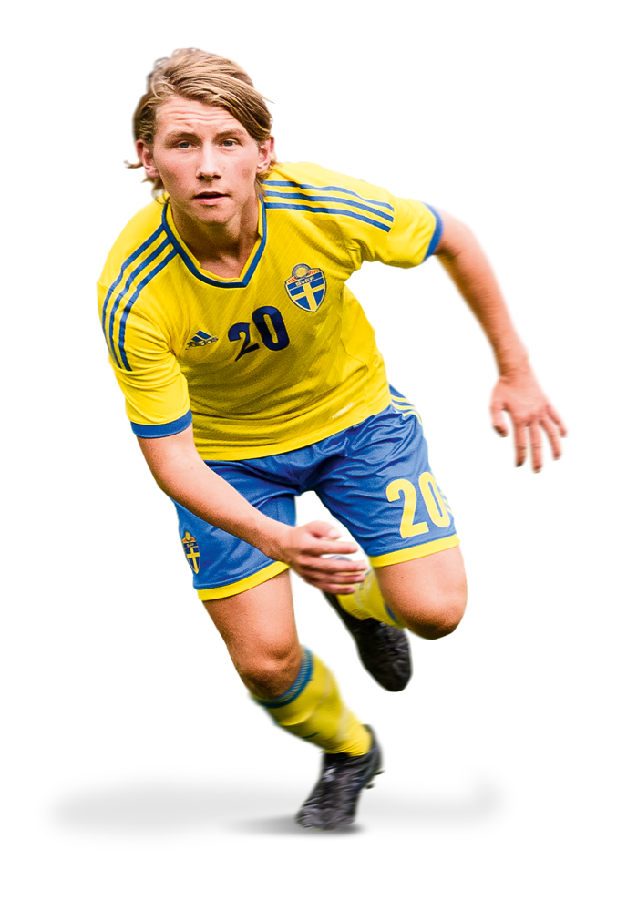
Tips till träning
Variera antal spelare och storlek på ytor i övningar
Träna matchlikt och positionsanpassat
Fokus på fotbollsaktioner med hög fart och kraft med vila emellan
Koordinationsövningar (tex knäkontroll)
Anpassa efter spelformen 11 mot 11
Notes:
Poängtera att det behöver vara många vuxna för att ge uppmärksamhet till alla. En tydlig rollfördelning med vem som ska göra vad är viktigt för en effektiv träning.
Knäkontroll är ett program för att främst minska risken för knäskador men förbättrar även spelarnas kroppskontroll. Det finns gratis app att ladda ner med övningarna.
Berätta att Spelarutbildningsplanen presenterar vad som är lämpligt att träna på i de olika spelformerna.
Hänvisa sista punkten och träningsinnehållet till filmerna ni sett om spelet.

